Slide 1

Section1 Project 데이터 기반 게임 설계
AI_18_최민석

Slide 2

목차
a table of contents
1
Data Preprocessing & EDA
2
지역에 따라 선호하는 게임 장르에 대한 분석
3
연도별 게임 트렌드에 대한 분석
4
다음 분기에 설계해야 할 게임

Slide 3
Part 1 Data Preprocessing & EDA

Slide 4
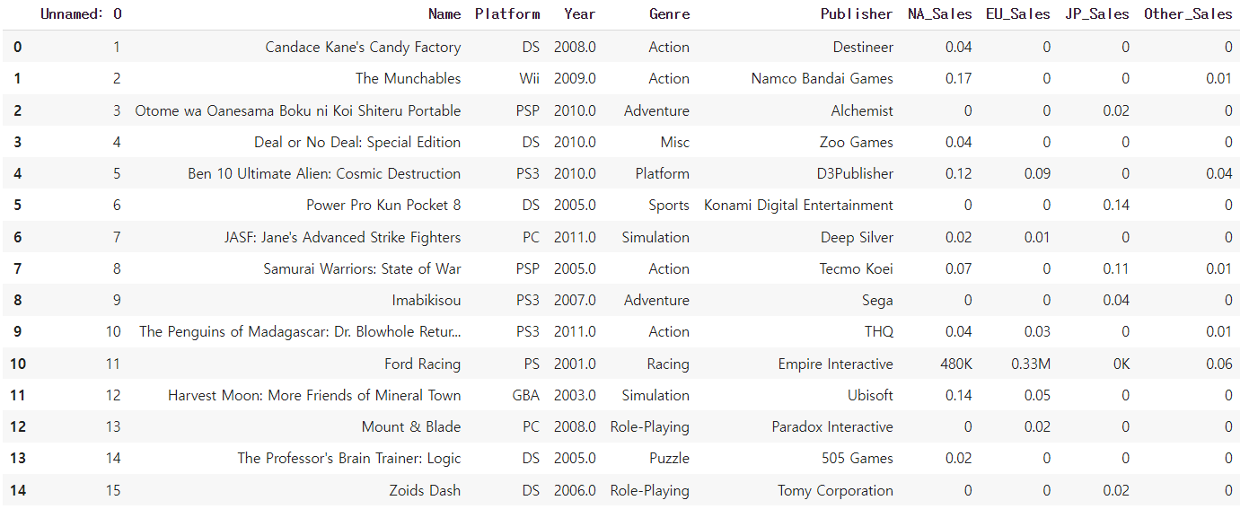
정제하지 않은 데이터프레임

Slide 5
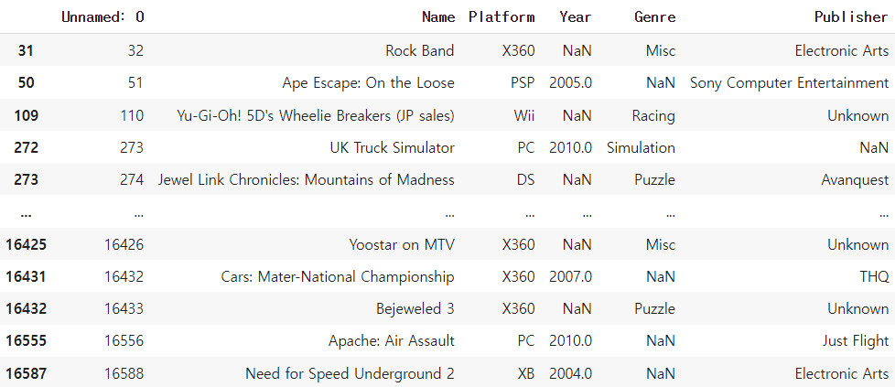
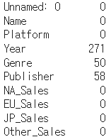
결측치 제거 및 ‘Unnamed: 0’ 열 삭제
결측치 개수

Slide 6


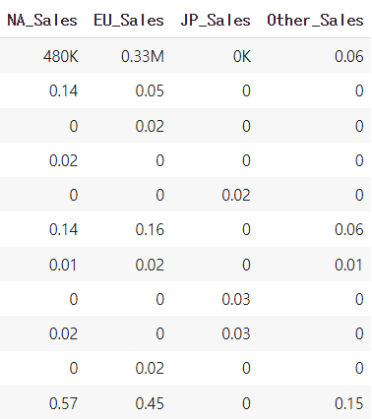
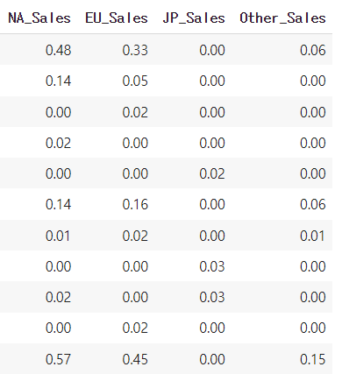
‘Year’ 열 데이터 정제
df['Year'] = df['Year'].astype(int)
‘Sales’ 열 데이터 정제

Slide 7
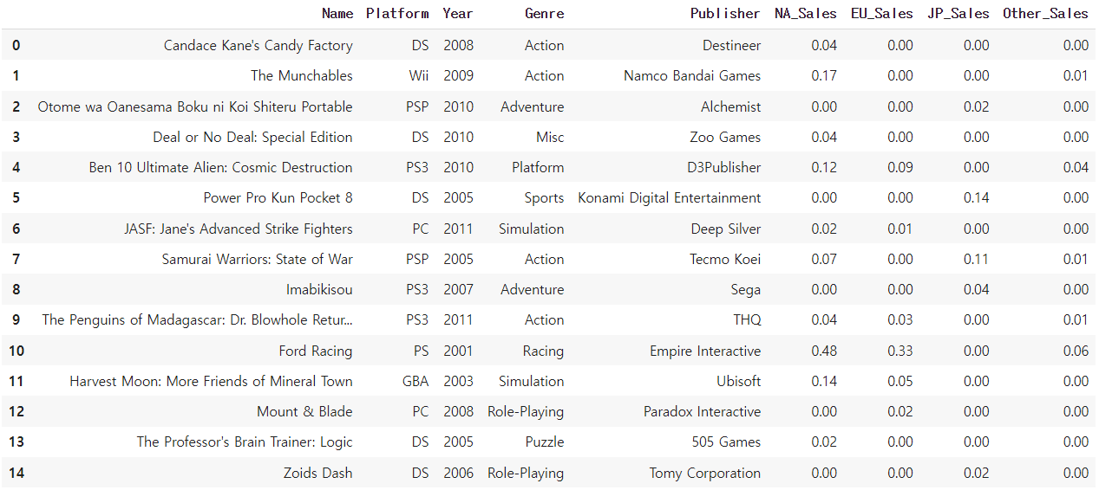
EDA 진행 후 데이터프레임

Slide 8
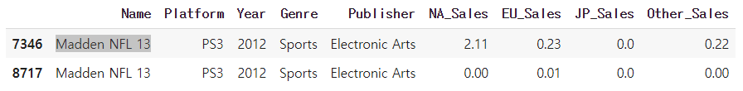
‘Name’ 열의 이상치를 확인

Slide 9
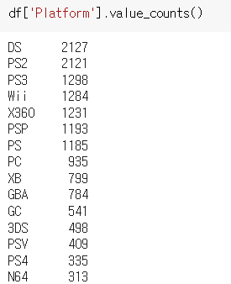
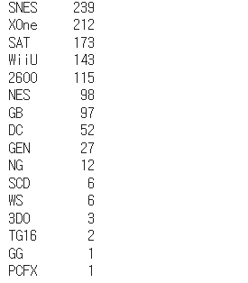
‘Platform’ 열의 이상치를 확인
실제 존재하는 게임 Platform

Slide 10
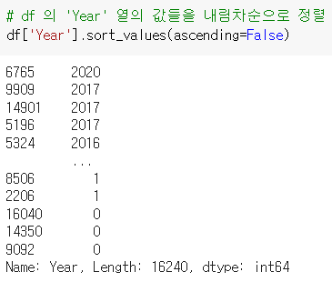
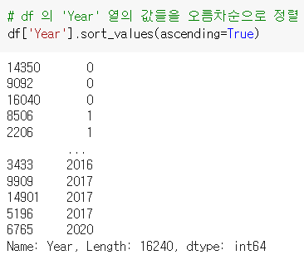
‘Year’ 열의 이상치를 확인

Slide 11
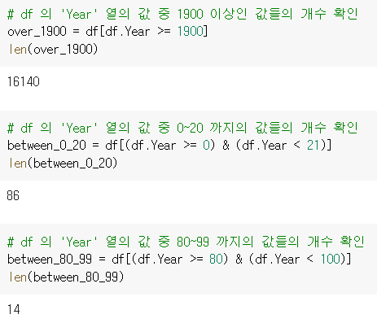
‘Year’ 열의 이상치를 확인
0 → 2000
1 → 2001
2 → 2002
80 → 1980
90 → 1900

Slide 12
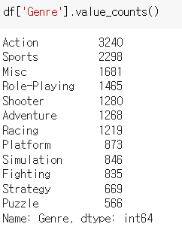
‘Genre’ 열의 이상치를 확인

Slide 13
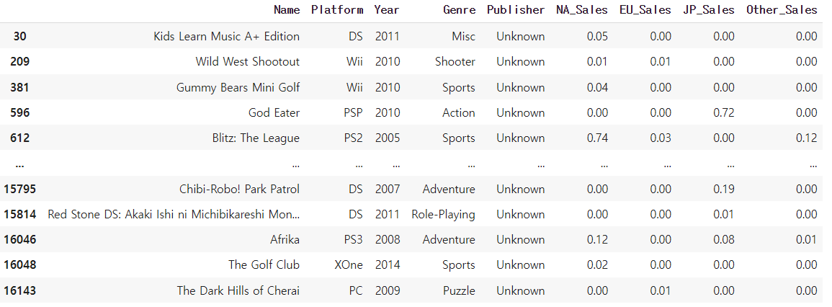
‘Publisher’ 열의 이상치를 확인

Slide 14
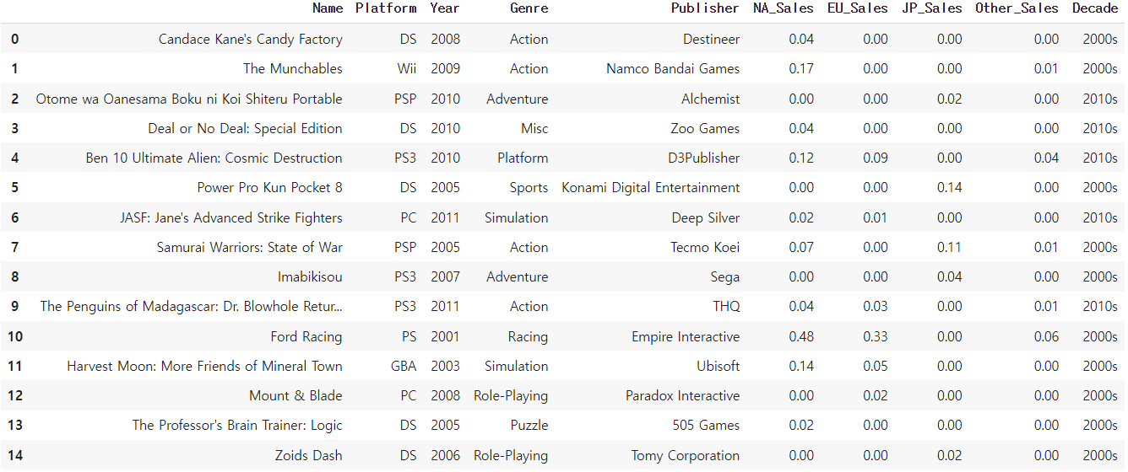
Data Preprocessing & EDA 가 끝난 최종 데이터프레임

Slide 15
Part 2 지역에 따라 선호하는 게임 장르에 대한 분석

Slide 16
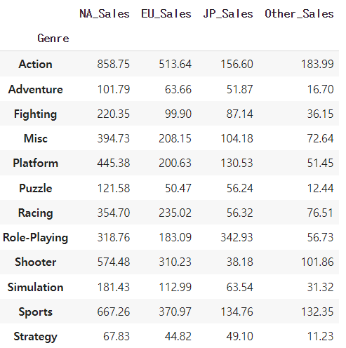
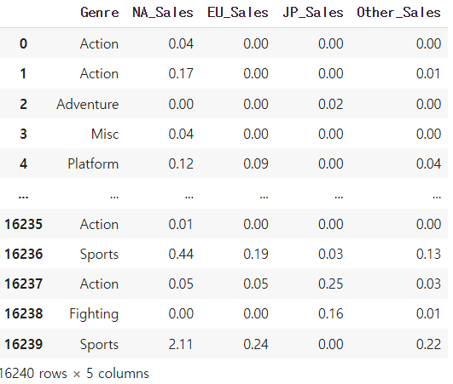

지역에 따라 선호하는 게임 장르

Slide 17
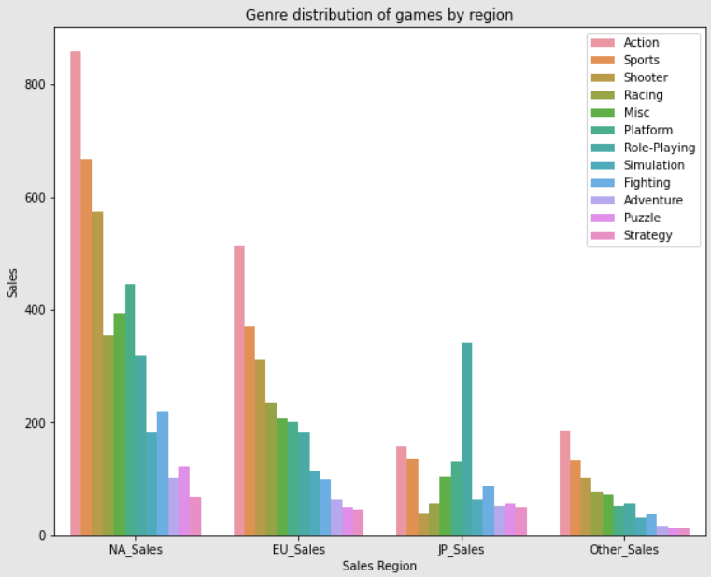
지역에 따라 선호하는 게임 장르 그래프

Slide 18
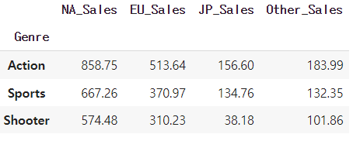
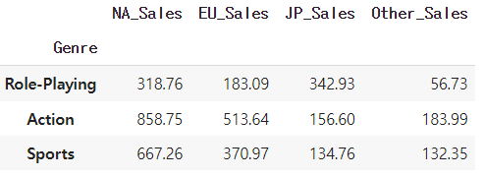
지역에 따라 선호하는 게임 장르 수치화
일본지역 제외 출고량 Top3
일본지역 출고량
Top3

Slide 19
Part 3 연도별 게임 트렌드에 대한 분석

Slide 20
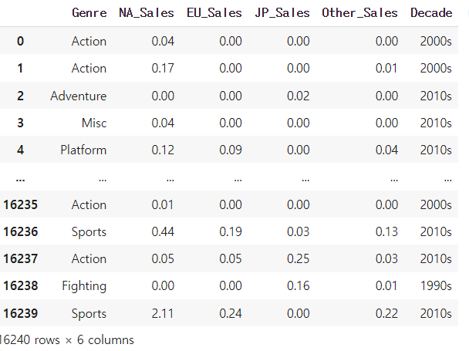
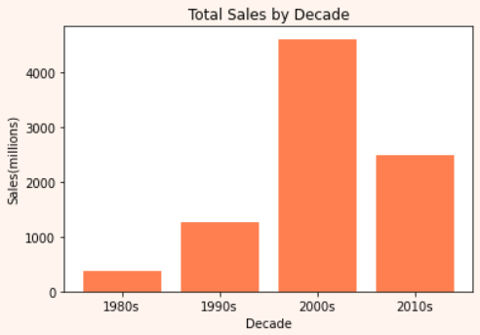
연도별 게임 트렌드

Slide 21
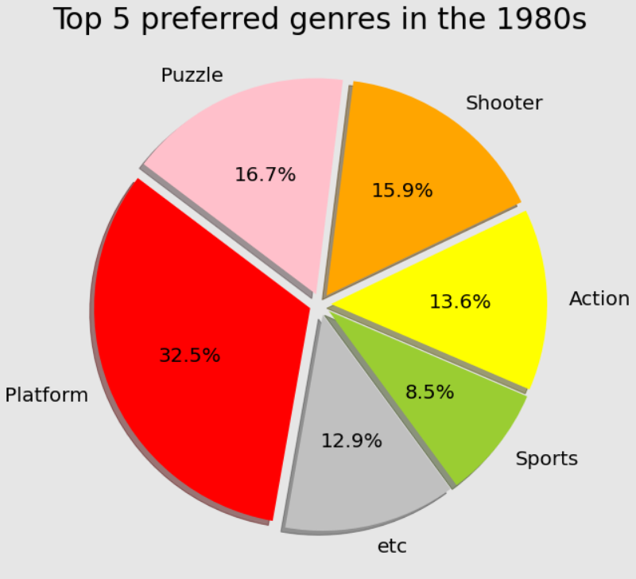
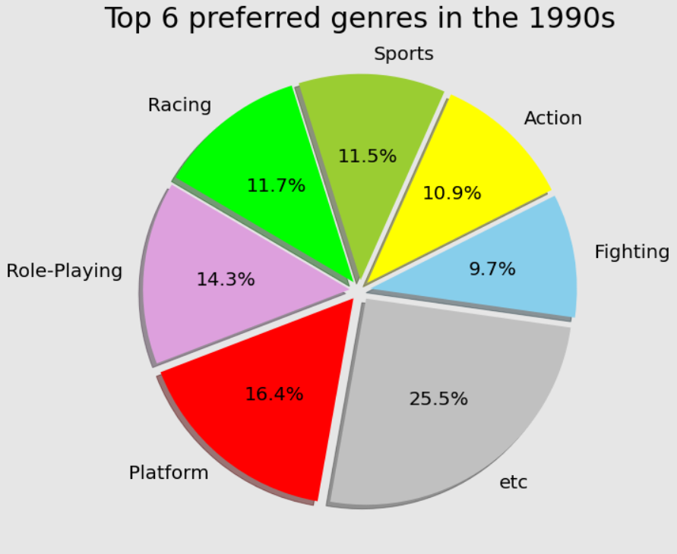
Decade별 선호하는 게임 장르

Slide 22
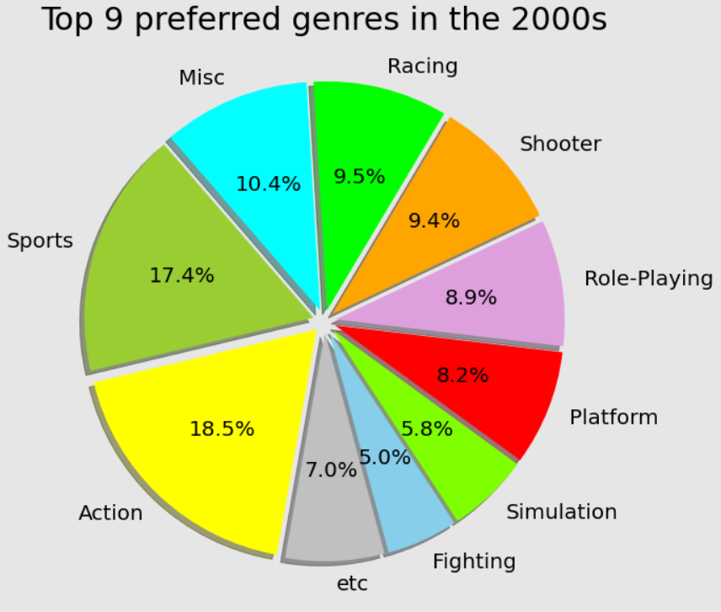
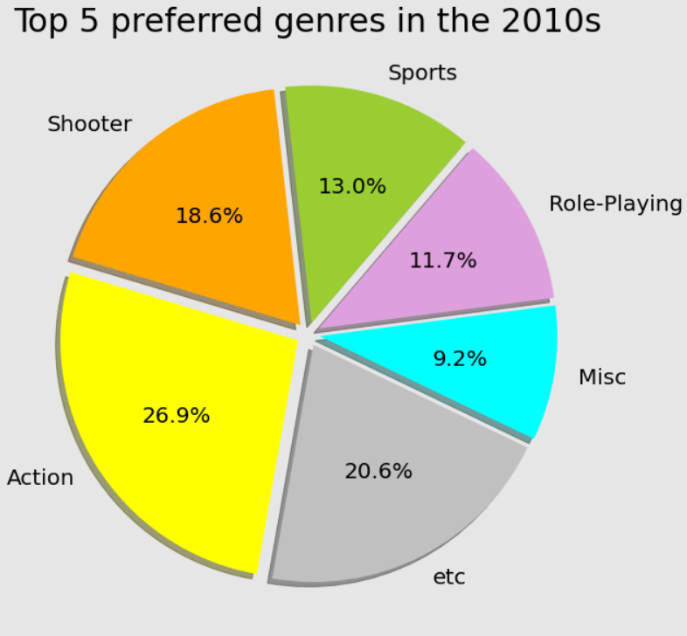
Decade별 선호하는 게임 장르

Slide 23
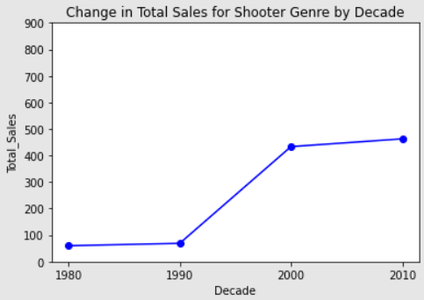
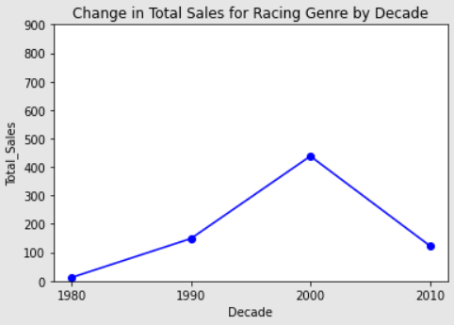
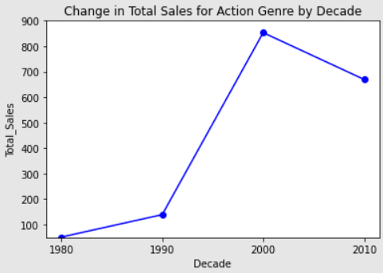
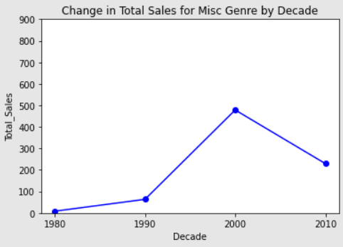
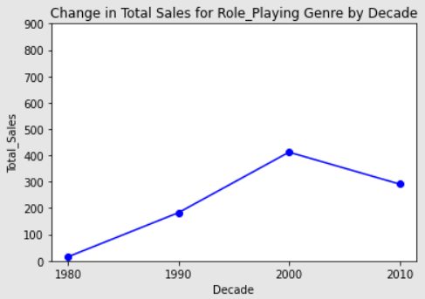
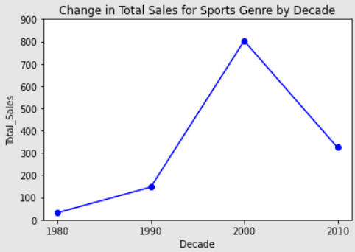
장르별 게임 판매량 변화 – 성장 가능성 O
Shooter
Racing
Action
Misc
Role_Playing
Sports

Slide 24
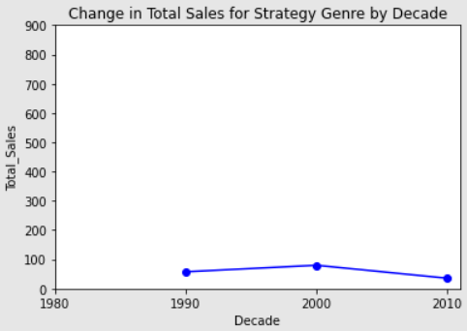
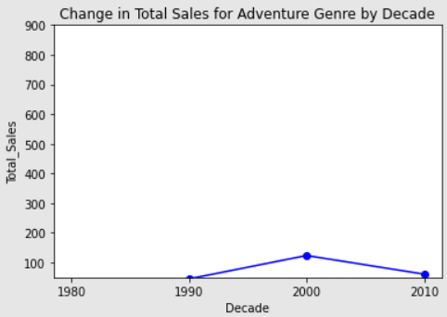
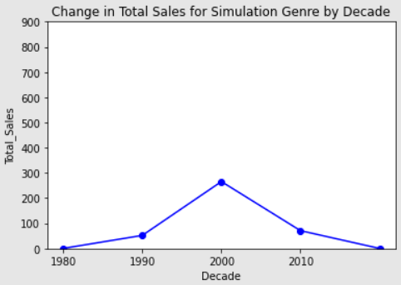
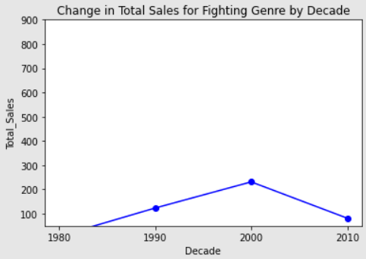
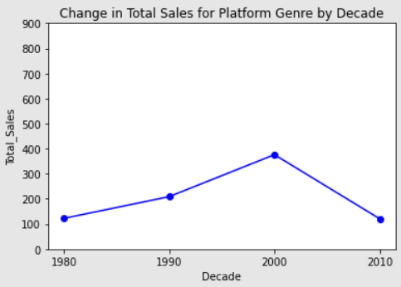
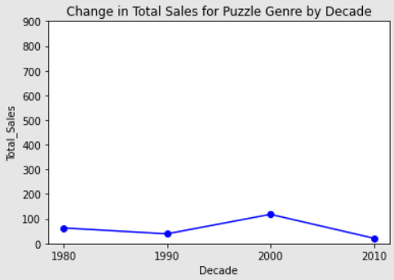
장르별 게임 판매량 변화 – 성장 가능성 X
Strategy
Adventure
Simulation
Fighting
Platform
Puzzle

Slide 25
Part 4 다음 분기에 설계해야 할 게임

Slide 26
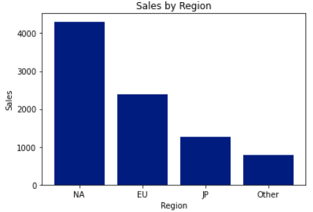
데이터 분석
지역별 총 게임 판매량
Decade에 따른 총 게임 판매량

Slide 27
데이터 분석
Action
Shooter

Slide 28
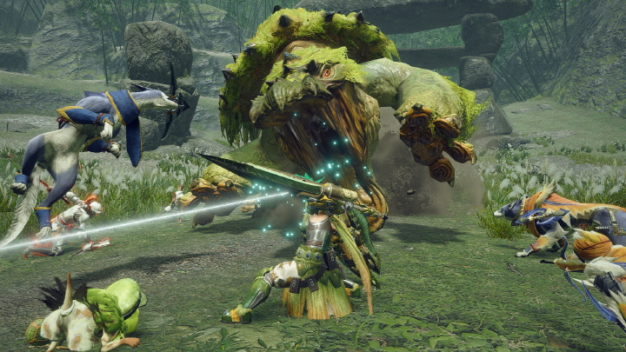
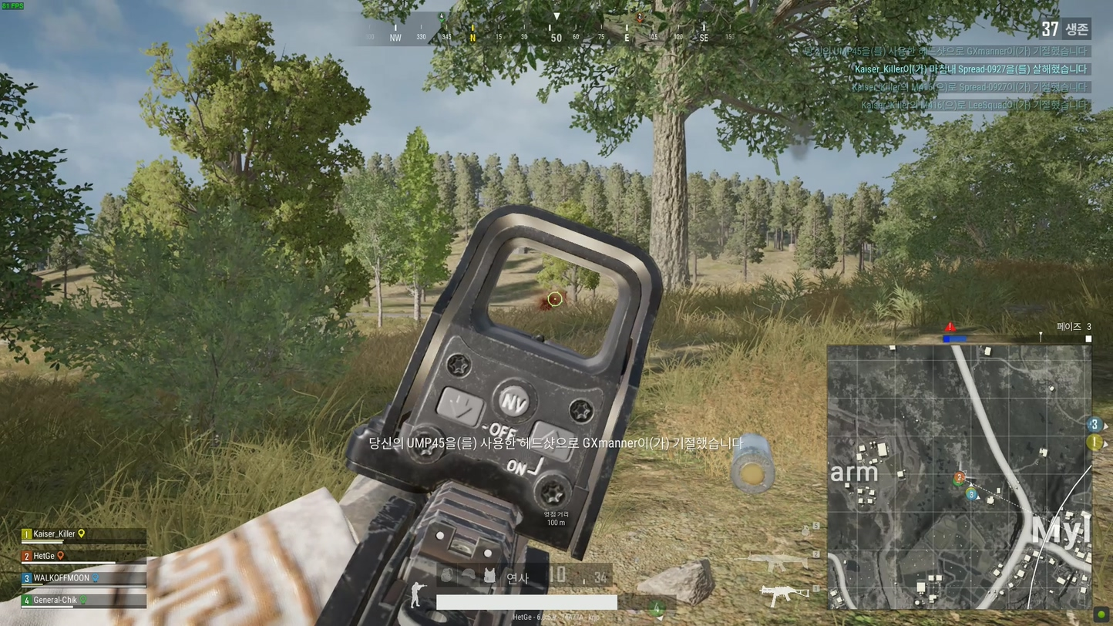
다음 분기에 설계해야 할 게임 장르
‘Action’ 장르 게임
‘Shooter’ 장르 게임

Slide 29
감사합니다

